Slide 1
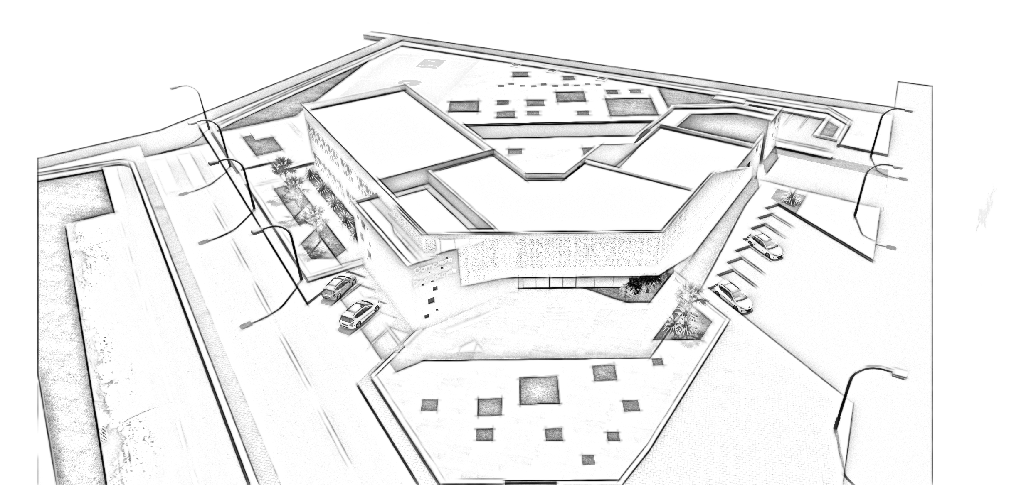
PORTFOLIO
Architecte FAKHFAKH Omar

Slide 2
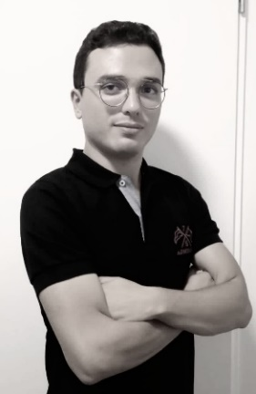
Je suis fasciné par la création des environnements de qualité qui reflètent les besoins, les valeurs et les désirs de nos clients.
Je crois que l’architecture a la capacité de nous affecter profondément.
En tant que tel, mon processus de conception est la création d'espaces élégants qui améliorent l'expérience et améliorent
la qualité de la vie quotidienne.
Mon travail insiste délibérément sur la valeur des matériaux et sur la manière dont l’articulation réfléchie de matériaux
qui se combinent donne vie aux formes architecturales.
FAKHFAKH Omar
Architecte / BIM Manager Junior
3 semaines en entreprise
1 semaine à l’école / 07 58 39 05 57
Permis B / fakhfakh.omar@gmail.com
45E Boulevard Jourdan,75014, Paris
Double compétence: admissible à l’école d’ingénieur CESI-Paris en mastère spécialisé Management de projets de construction option BIM et architecte de formation avec près de 5 ans d’expériences cumulées depuis la conception jusqu’à la réalisation.
Maitrise de logiciels : Revit, Autocad 2d et 3d, Sketchup, Vray, Lumion, Photoshop, Microsoft office...

Slide 3
EXPERIENCE PROFESSIONNELLE:
2018 > 2020 (30 mois) Architecte chef de projet / Atelier archi et déco / Tunis.
Projet: Réhabilitation d’une usine agroalimentaire sise Tunis / 1200m² / Société TIC.
Etude architecturale pour l’agrément sanitaire vétérinaire et production des plans de flux.
Production des dossiers de l’ensemble des phases du projet.
Coordination avec les différents intervenants et suivi de chantier.
Réalisation des plans et des dossiers d’ouvrages exécutés en fin d’opération.
Projet: Construction d’un immeuble R+2 à usage mixte sis Tunis/ 950m² / Société Sweet SARL.
Production des dossiers de l’ensemble des phases du projet.
Coordination avec les différents intervenants et suivi de chantier.
Projet: Aménagement de 15 points de vente d’une chaine de restauration rapide à l’échelle national / Société Plan B Tunisie.
Etude de faisabilité pour l’acquisition des locaux au client.
Production des dossiers de l’ensemble des phases du projet.
Planification du programme générale du projet de sa phase en amont à la livraison au client.
Coordination avec les différents intervenants et le suivi de chantier.
Projet : Réaménagement d’une villa sis à Jardin el Menzeh II/ 320m² / R.Z.
Etude architecturale et production des plans et du dossier de permis de bâtir.
Assistance à la commission municipale du permis de bâtir.
Coordination avec les différents intervenants et suivi de chantier.
2015 > 2018 (30 mois) Architecte chef de projet / Agence d’architecture HZ / Sfax.
Projet: Construction d’un immeuble R+5 à usage d’habitation sis Sfax / 3000m² / Bravo immobilière.
Production des dossiers de l’ensemble de la phase APD.
Coordination des plans avec les différents intervenants.
Projet: Construction d’une usine sise Gabes/ 1150m² / Société SOPISUD.
Production des dossiers de l’ensemble des phases du projet de l’APS jusqu’au PRO.
Coordination des plans avec les différents intervenants et suivi de chantier.
Projet: Construction d’un immeuble à usage mixte R+4 sis Sfax/ 2800m² /A.CH.
Production des images de synthèses extérieures.
Modélisation 3D et projection avec les différents plans d’exécution.
Production des plans de vente.
2014 > 2015 (10 mois) Architecte stagiaire / Agence Architectura / Sfax.
Projet : Concours d’architecture de la direction régionale de la santé à Sfax / 5500m² / Ministère de la santé
Production des dossiers de l’ensemble de la phase APS.
Modélisation 3D.
Production des dossiers de la phase APD.

Slide 4

FORMATION ACADEMIQUE:
2020 > 2021: Mastère spécialisé Management de projets de construction option BIM / maquette numérique à l’école d’ingénieur CESI-Paris (Management de projet BTP et BIM / Management des hommes dans les transitions / Stratégies et développement du BIM / Pilotage stratégique et économique des projets et des entreprises / Pilotage de projet BIM)
2008 >2015: Diplôme national d’architecte à L’Ecole National d’architecture et d’urbanisme à Tunis.
INFORMATIQUE:
Revit Architecture / Autocad 2D et 3D/ SketchUp / 3Ds Max-Vray / C4D-Vray / Lumion / Photoshop / Microsoft office
CERTIFICATION:
2020: Certificat professionnel Revit Architecture / Examen métrique / ID: mK4E-Dwsa
EXTRA FORMATION:
2019: Formation Revit 90h (Colors Made).
2018: Formation Revit 60h (Saphir).

Slide 5
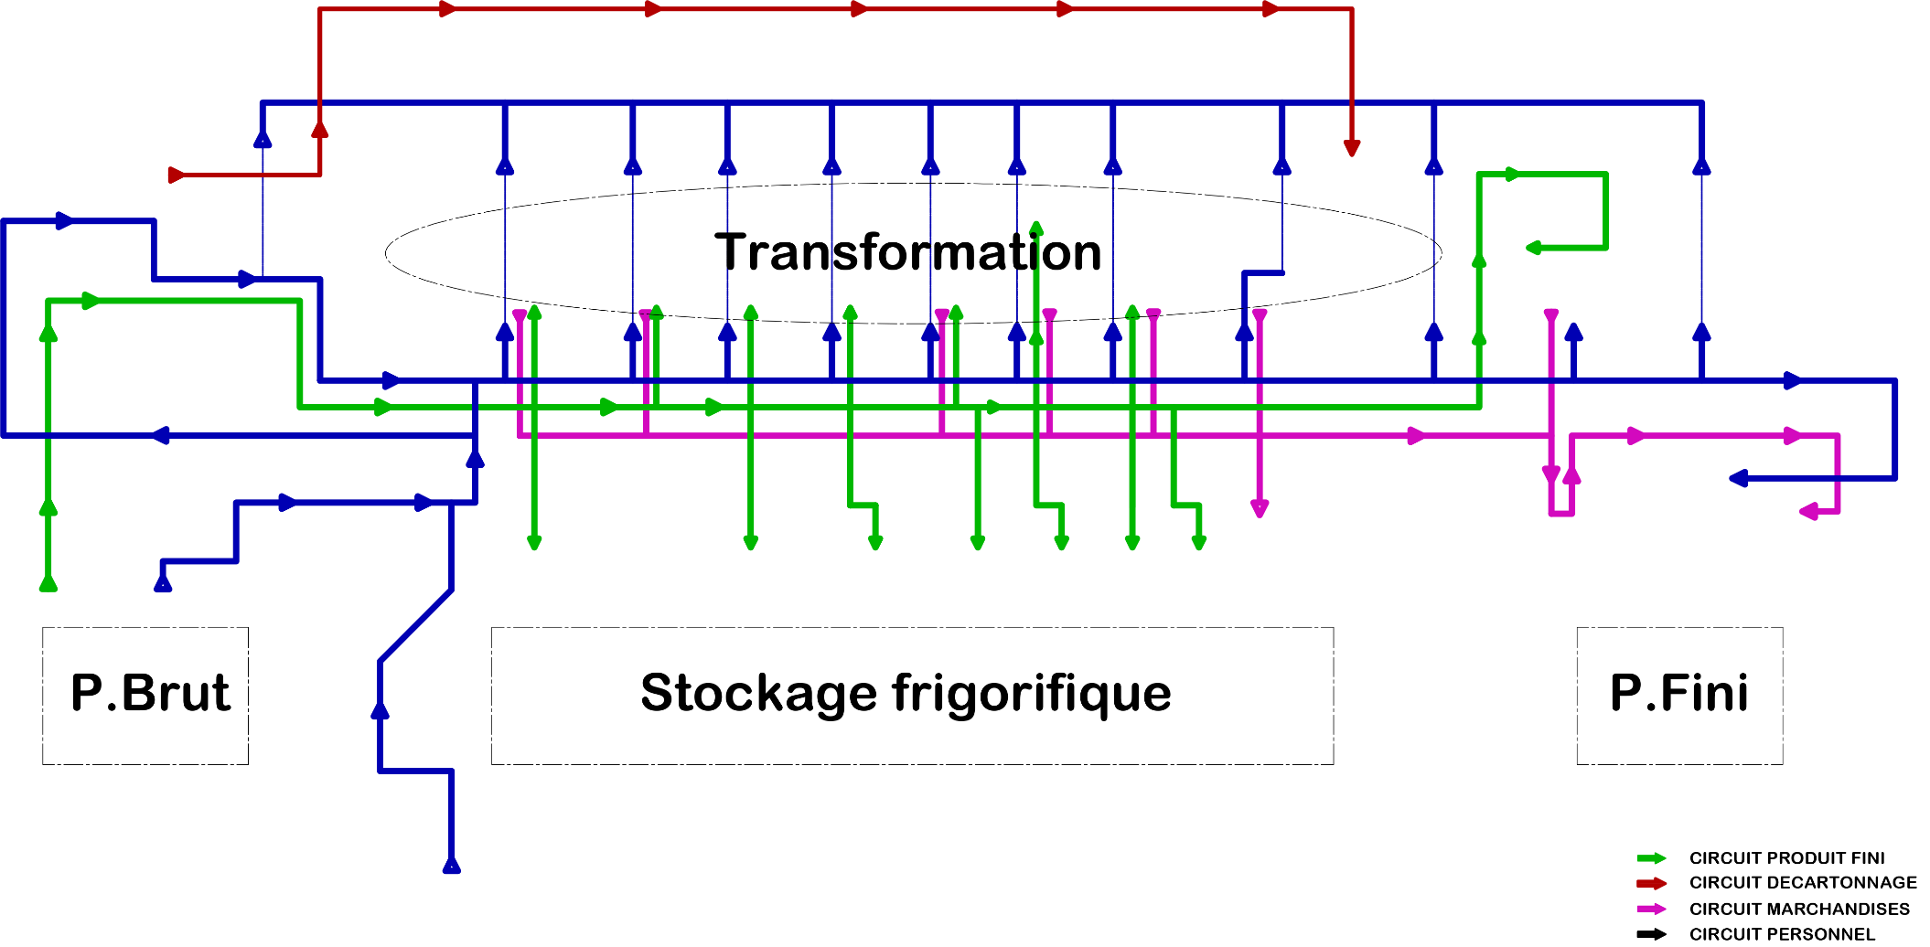
Projet: Réhabilitation d’une usine agroalimentaire sise Tunis
Etude architecturale pour l’agrément sanitaire vétérinaire et production des plans de flux.
Production des dossiers de l’ensemble des phases du projet.
Coordination avec les différents intervenants et suivi de chantier.
Réalisation des plans et des dossiers d’ouvrages exécutés en fin d’opération.
Schéma de principe

Slide 6
Etude architectural pour l’agrément sanitaire.

Slide 7
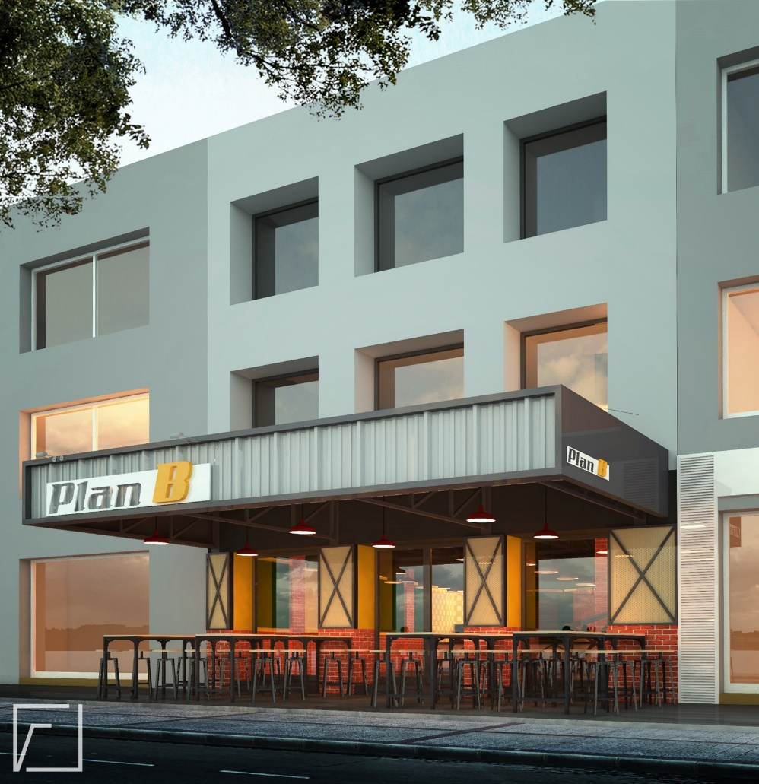
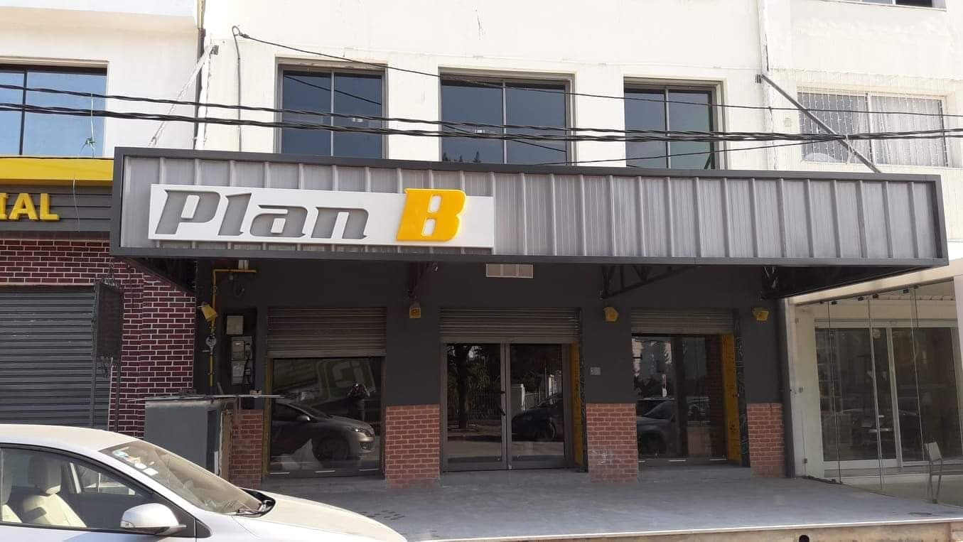
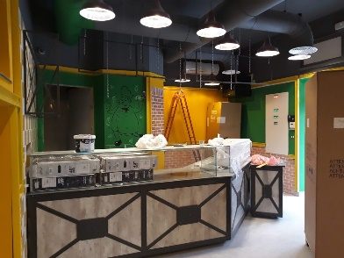
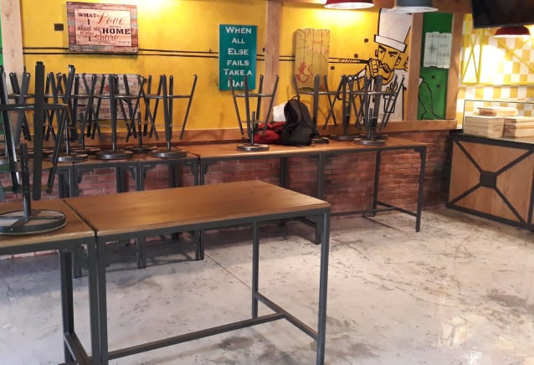
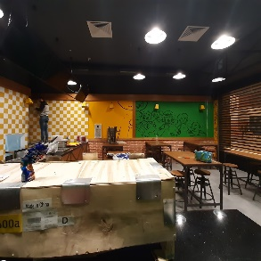
Projet: Aménagement de 15 points de vente d’une chaine de restauration rapide à l’échelle national / Société Plan B Tunisie.
Etude de faisabilité pour l’acquisition des locaux au client.
Production des dossiers de l’ensemble des phases du projet.
Planification du programme générale du projet de sa phase en amont à la livraison au client.
Coordination avec les différents intervenants et le suivi de chantier.

Slide 9
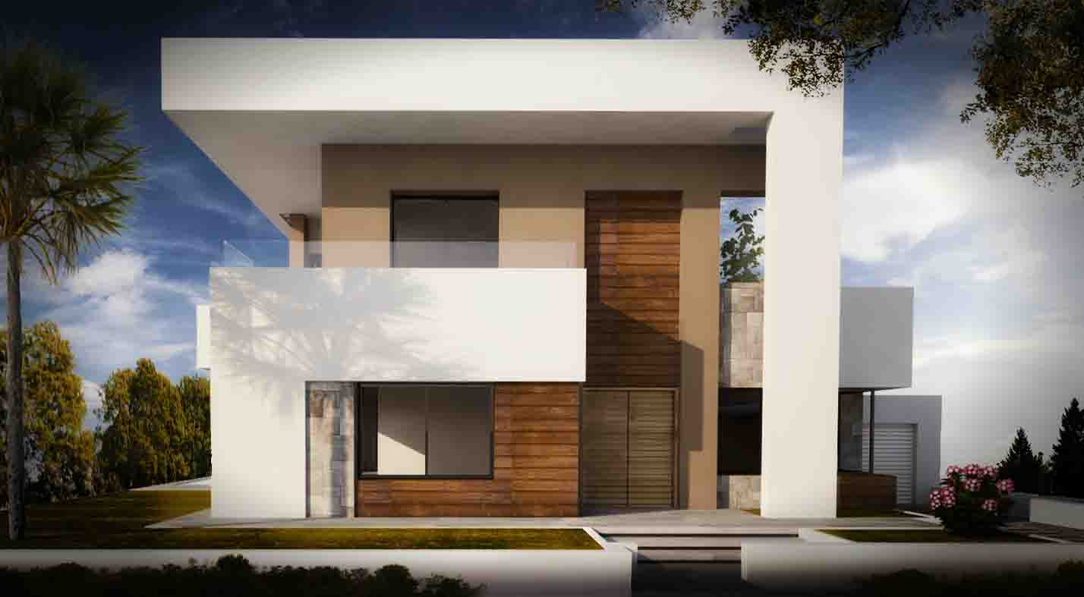
Projet : Construction d’une villa sis à Sfax / 360m² / H.D.
Etude architecturale et production des plans et du dossier de permis de bâtir.
Assistance à la commission municipale du permis de bâtir.
Coordination avec les différents intervenants et suivi de chantier.

Slide 10
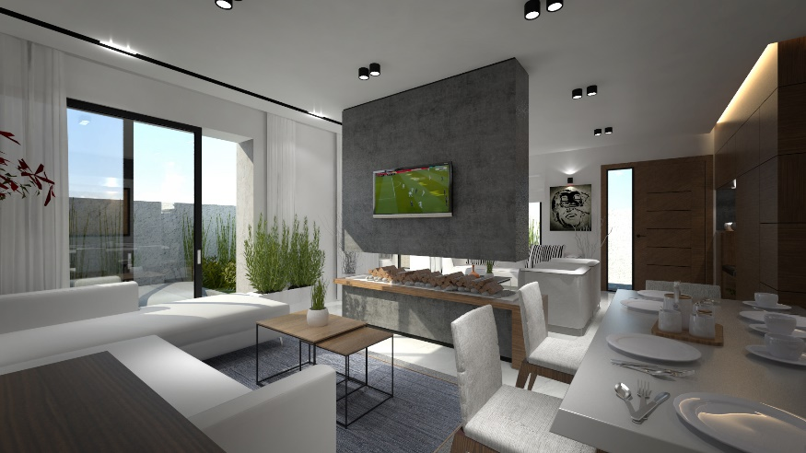
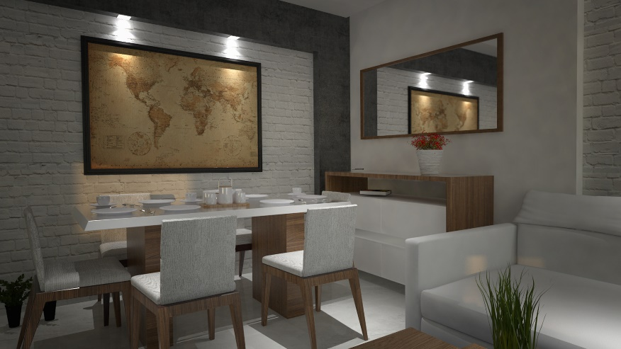
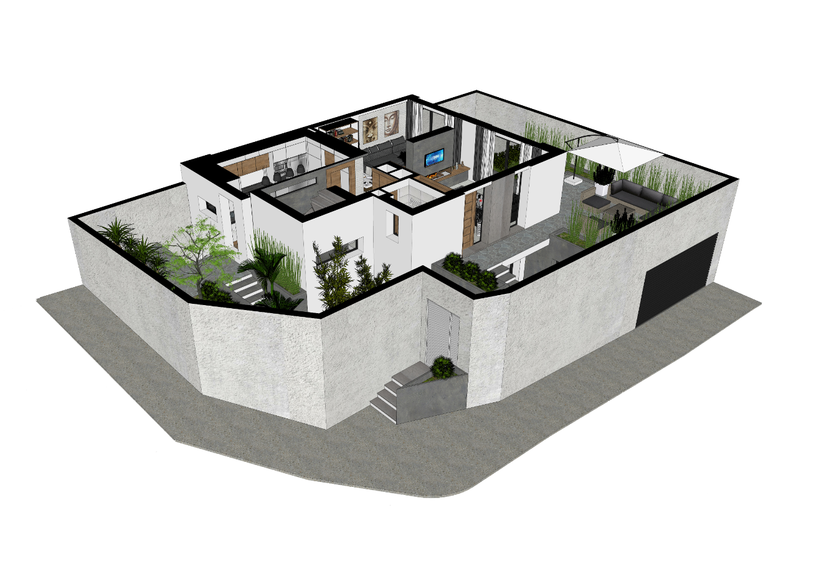
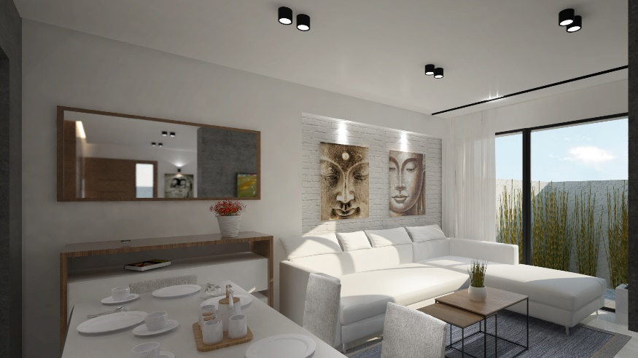
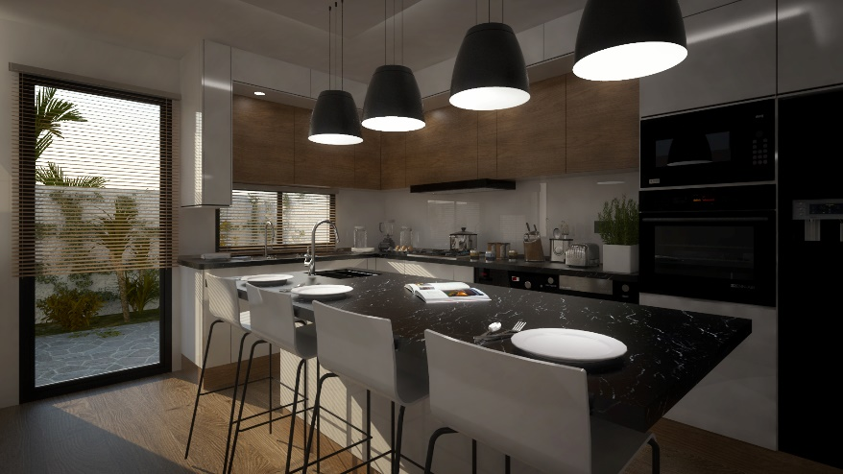
Projet : Réaménagement d’une villa sis à Jardin el Menzeh II/ 320m² / R.Z.
Etude architecturale et production des plans et du dossier de permis de bâtir.
Assistance à la commission municipale du permis de bâtir.
Coordination avec les différents intervenants et suivi de chantier.
Modélisation 3D et images de synthèse

Slide 11
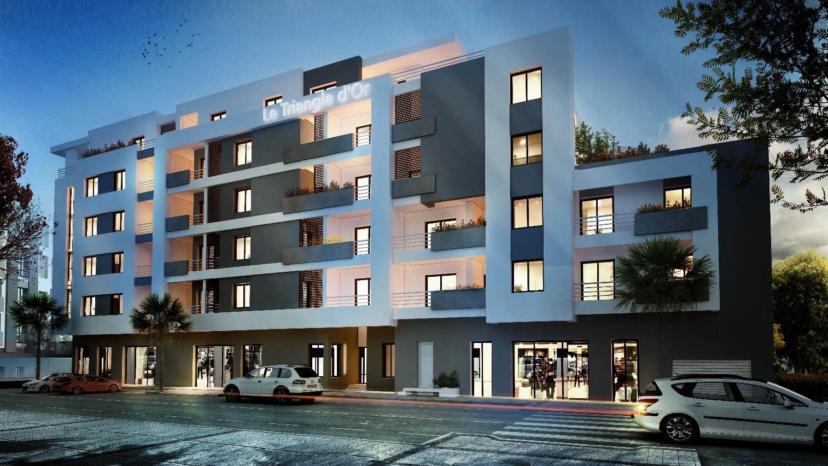
Projet: Construction d’un immeuble R+5
à usage d’habitation sis Sfax / 3000m²
Bravo immobilière.

Slide 12
Etude architecturale et production des plans et du dossier de permis de bâtir.
Production des dossiers de l’ensemble de la phase APD.
Coordination des plans avec les différents intervenants.

Slide 13
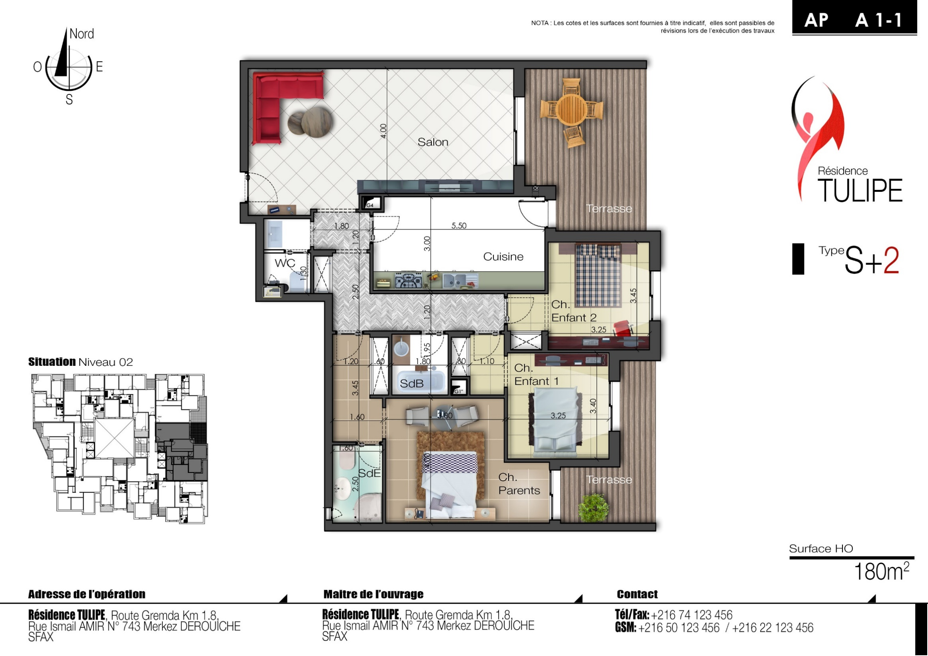
Projet: Construction
d’un immeuble R+4
à usage mixte sis Sfax / 2800m²
Production des images de synthèses extérieures.
Modélisation 3D et projection avec les différents plans d’exécution.
Production des plans de vente

Slide 14
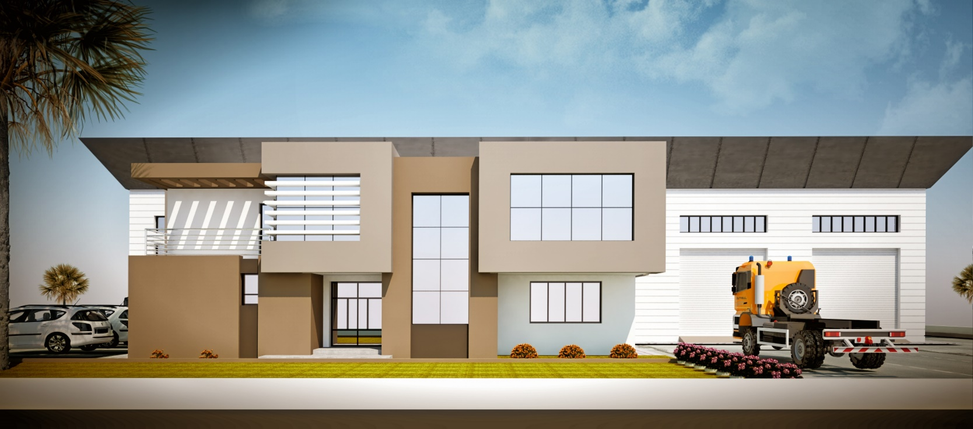
Projet: Construction d’une usine sise Gabes
1150m² / Société SOPISUD
Production des dossiers de l’ensemble des phases
du projet de l’APS jusqu’au PRO.
Coordination des plans avec les différents intervenants
et suivi de chantier.

Slide 15
Projet: Construction d’un local machinerie Trigénération / SANOFI/ Tunisie.
Production des dossiers de l’ensemble des phases du projet.
Coordination avec les différents intervenants.

Slide 16
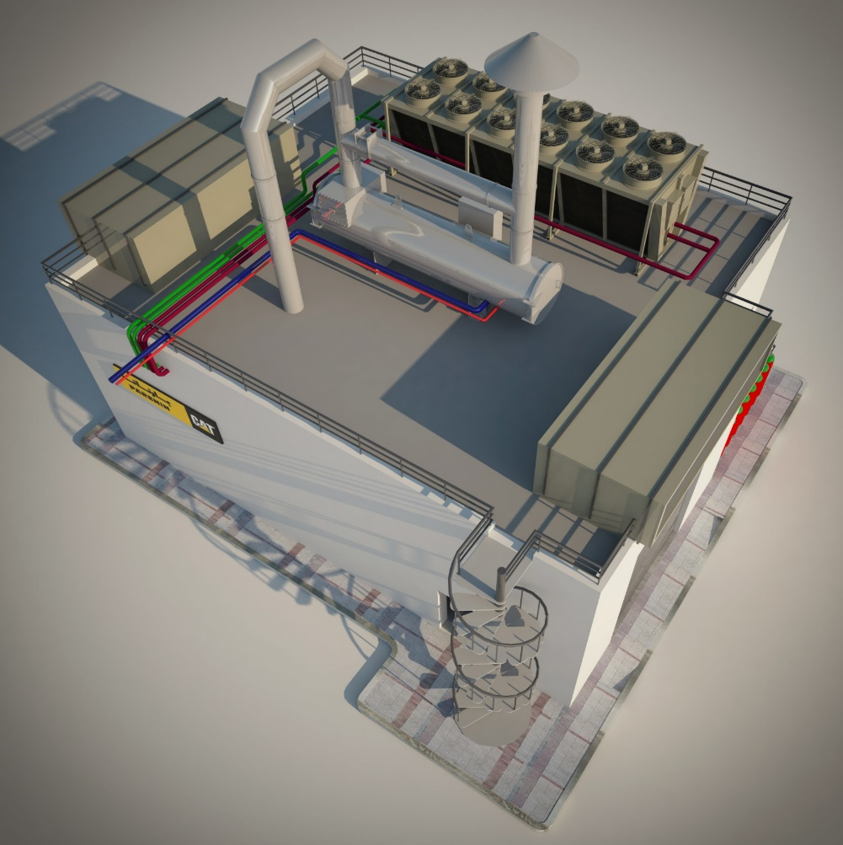
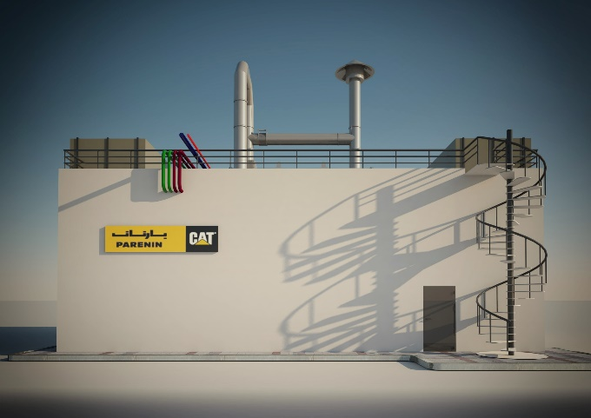
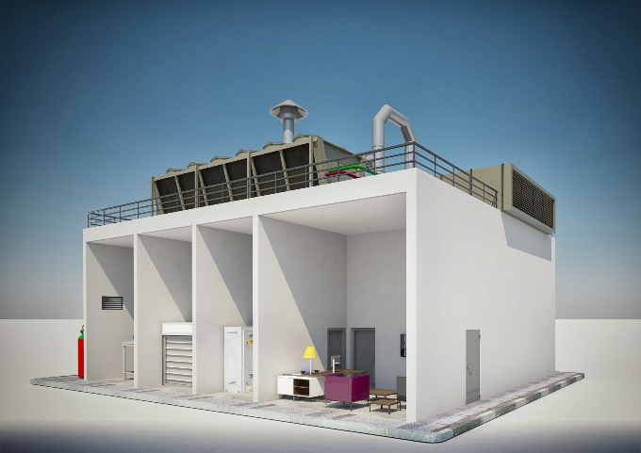
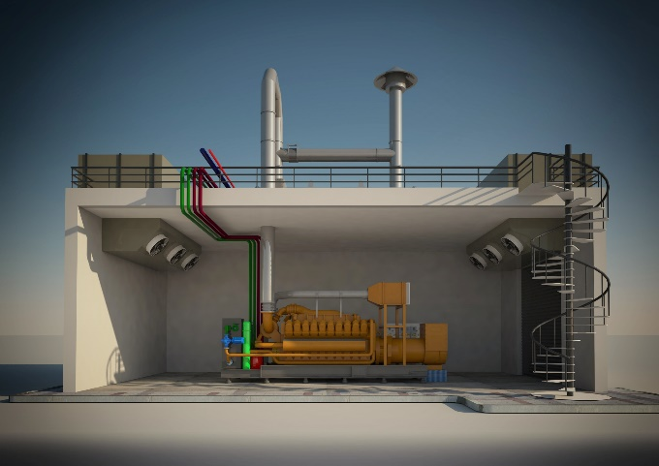
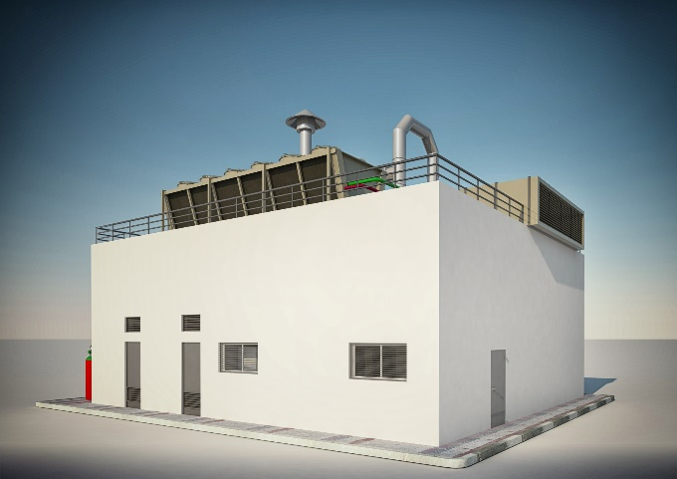
Modélisation 3D d’un local Trigénération pour une usine de brique en Tunisie.

Slide 17
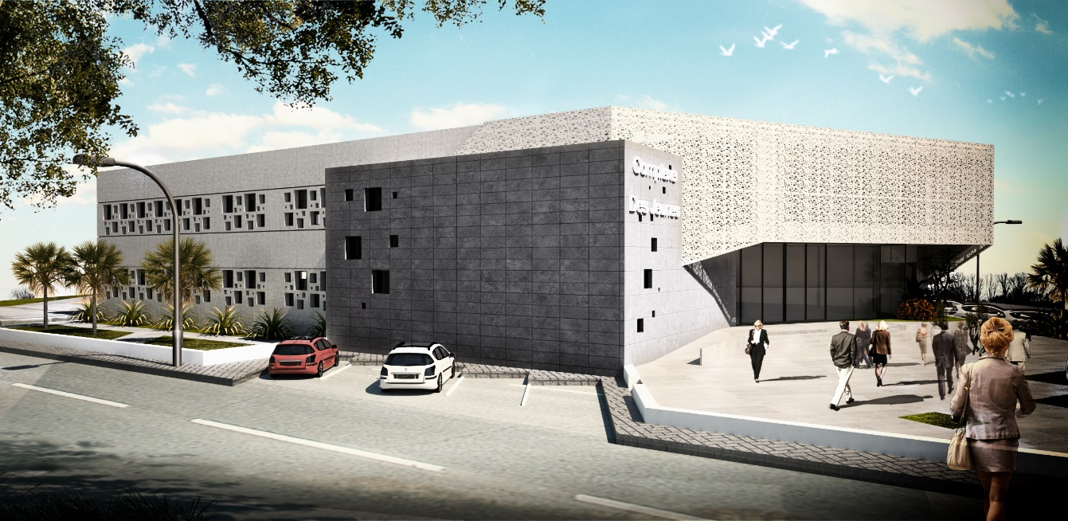
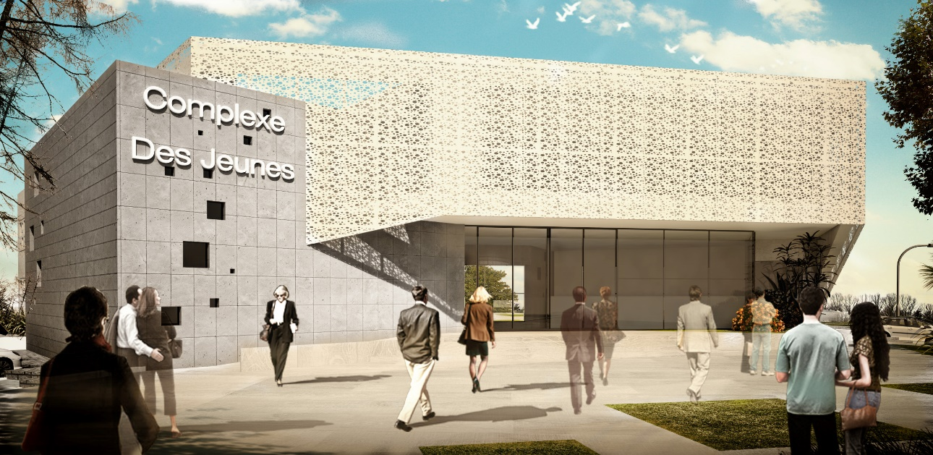
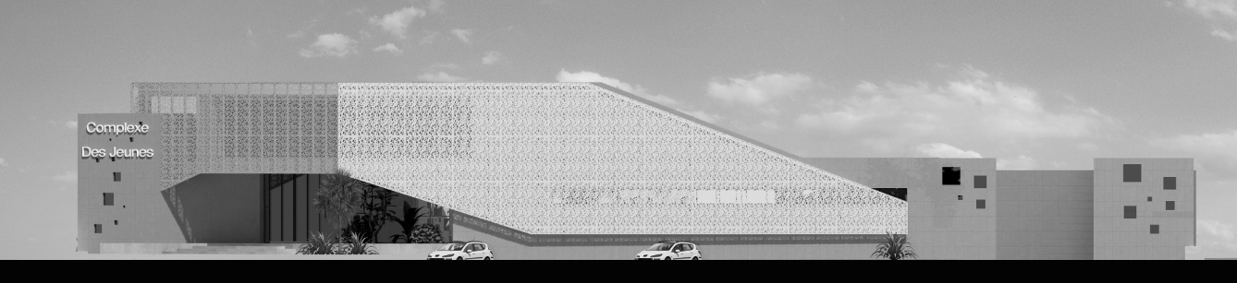
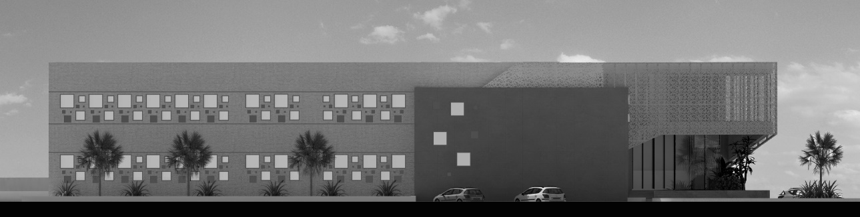
Concours National d'Architecture : Projet de construction d'un complexe des jeunes à Rejich Mehdia /Tunisie

Slide 18
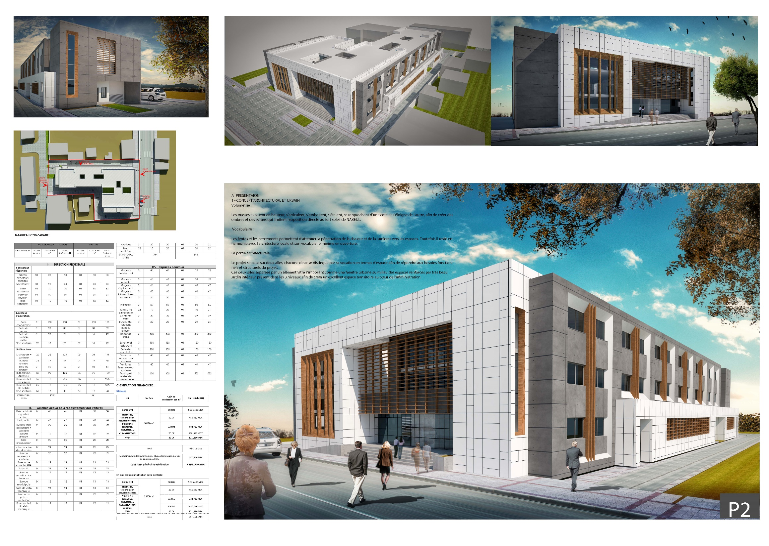
Concours national d'architecture du siège de la Douane de Nabeul/Tunisie
Les masses évoluent en hauteur, s’articulent, s’étalent, se rapprochent d’une coté et s’éloigne de l’autre, afin de créer des ombres et des écrans qui limitent l’exposition directe au fort soleil de Nabeul.

